Slide 1
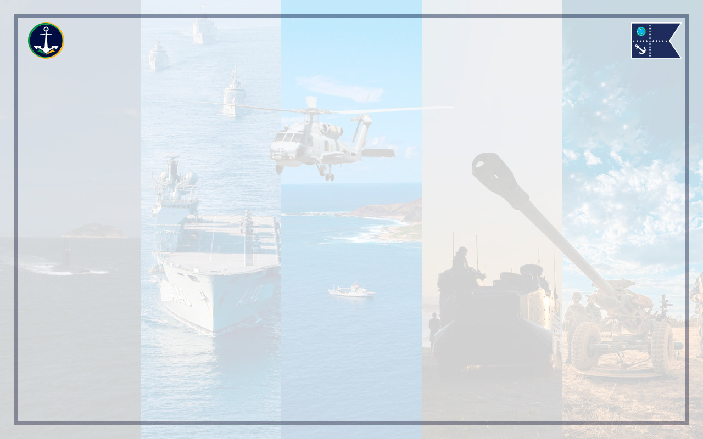


MARINHA DO BRASIL
Apresentação para a Comissão de Relações Exteriores e Defesa Nacional
do Senado Federal
MARCOS SAMPAIO OLSEN
Almirante de Esquadra
Comandante da Marinha
Brasília/DF, 04 de maio de 2023
Notes:
Boas vindas e agradecimento

Slide 2
SUMÁRIO
Contextualização
Atuação da Força Naval
Programas Estratégicos
Governança Financeira e Orçamentária
Oportunidades de Investimentos
Considerações Finais
Notes:
Sumário é no final?

Slide 3



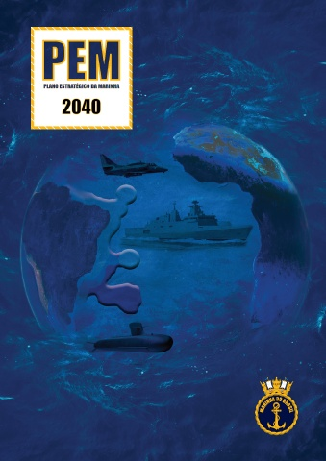
DOCUMENTOS CONDICIONANTES
“Preparar e empregar o Poder Naval, a fim de contribuir para a defesa da Pátria; para a garantia dos poderes constitucionais e, por iniciativa de qualquer destes, da lei e da ordem; para o cumprimento das atribuições subsidiárias previstas em Lei; e para o apoio à Política Externa.”
“Cabe às Forças Armadas, como atribuição subsidiária geral, cooperar com o desenvolvimento nacional e a defesa civil, na forma determinada pelo Presidente da República.”

Slide 4
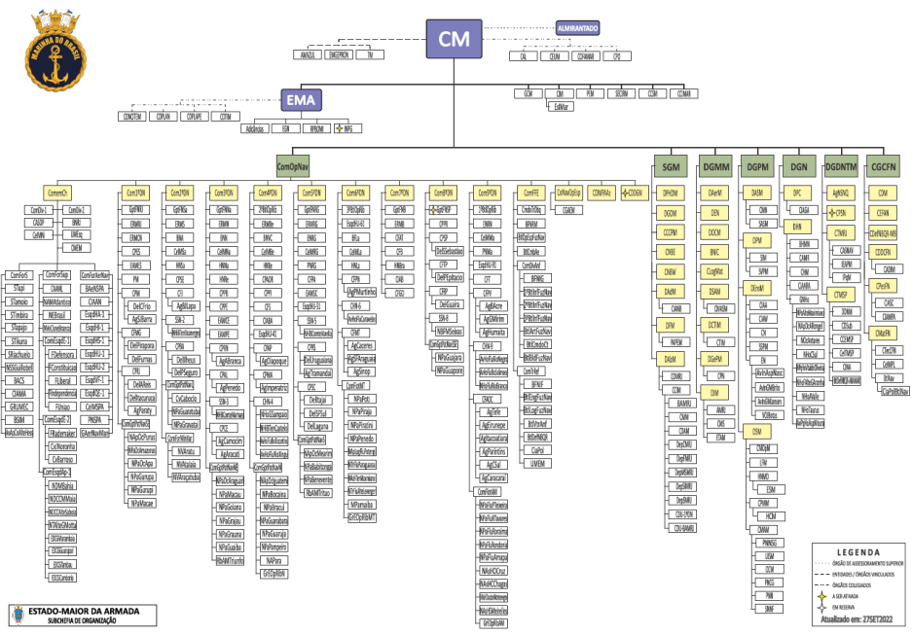
ESTRUTURA ORGANIZACIONAL
ADM
PESSOAL
MATERIAL
C, T & I
ATIVIDADE-FIM
4

Slide 5
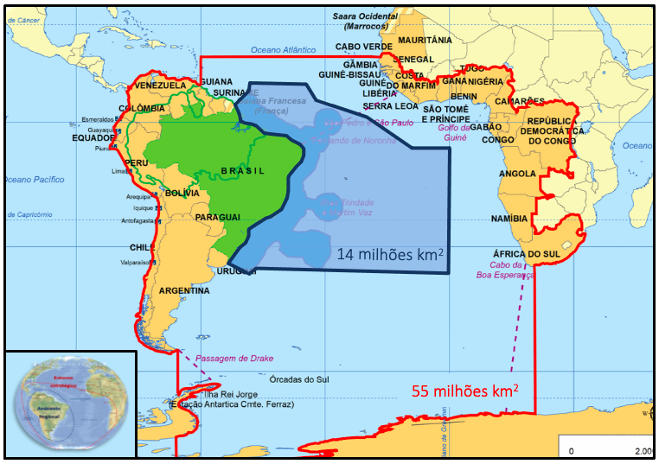
AMBIENTE OPERACIONAL
5
Notes:
Foz do Rio Amazonas
Golfo da Guinea
Area do pre sal (Santos e campos)
Antártica

Slide 6
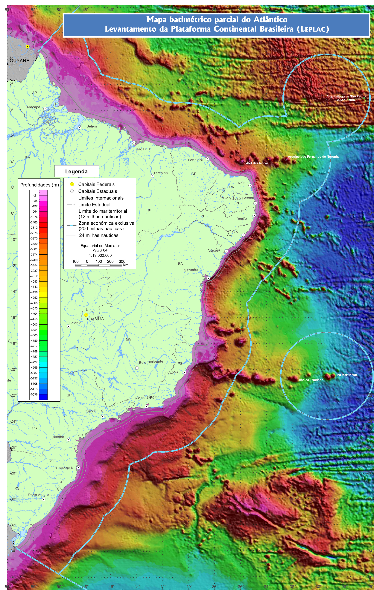
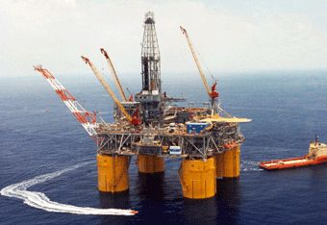
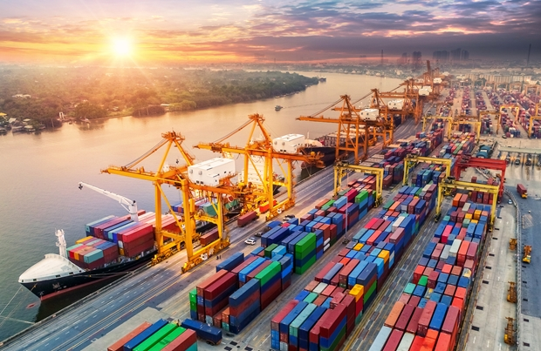
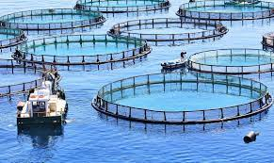
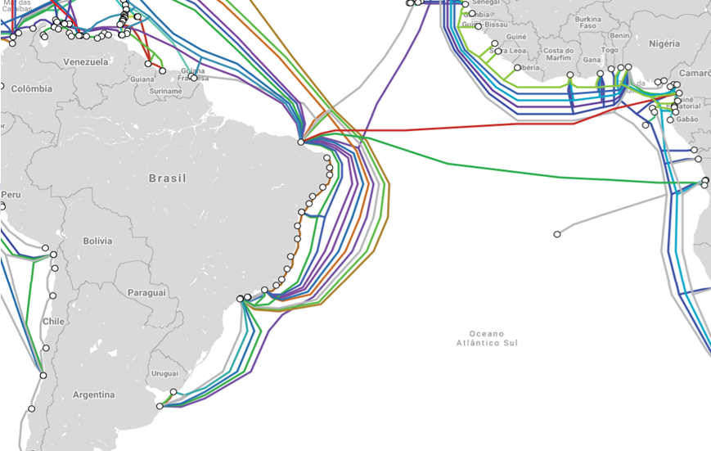
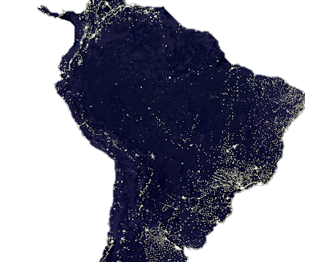
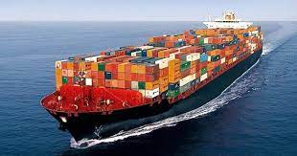
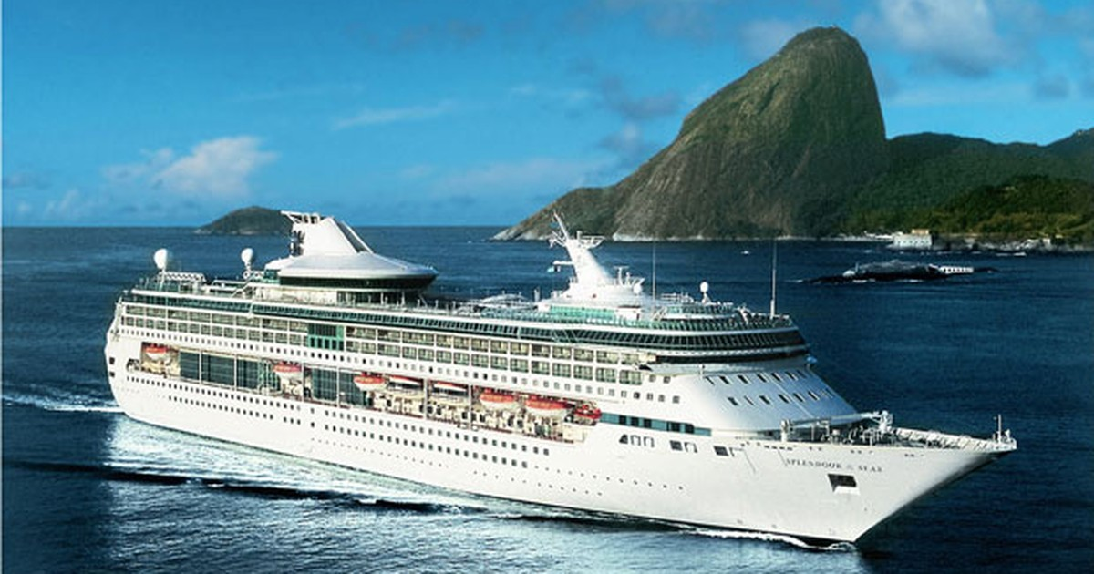
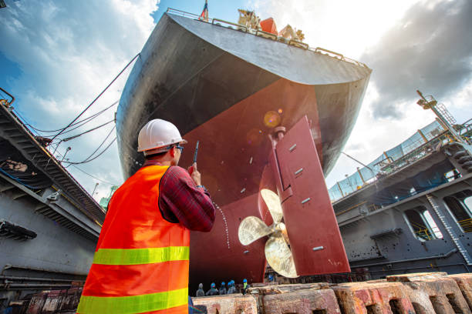
AMBIENTE OPERACIONAL
COMMODITIES
INDÚSTRIA OCEÂNICA
PESCA
COMUNICAÇÃO
97% petróleo e 80% gás
(águas profundas e rasas)
2010 – US$ 1,5 trilhões
2030 – US$ 3,0 trilhões
45% pescado
3,5 milhões de empregos
99% transmissão de dados
2° maior hub mundial
DEMOGRAFIA
TRANSPORTE
TURISMO
INDÚSTRIA NAVAL
70% da população reside
até 200 km do litoral
95% comércio exterior
90% escoamento do
agronegócio
48 mil empregos
R$ 3,8 bilhões na economia
setor estratégico
17 estados (63% do Brasil)
Economia Azul = 20% da economia nacional
6

Slide 7

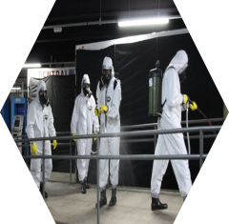
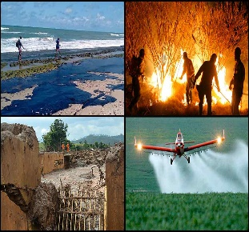
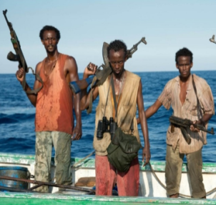
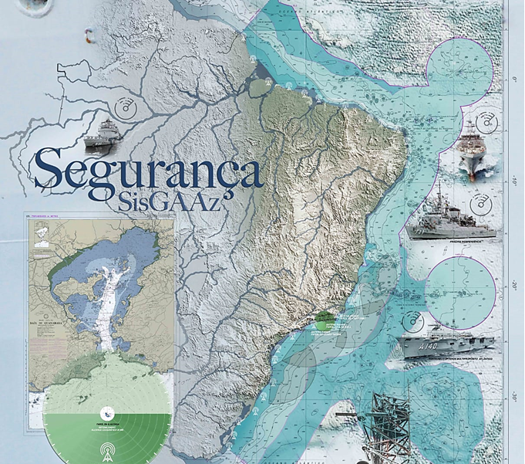
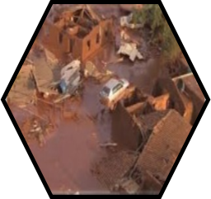
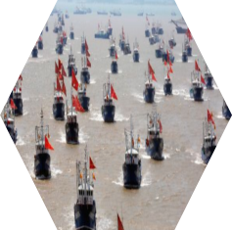

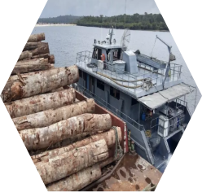
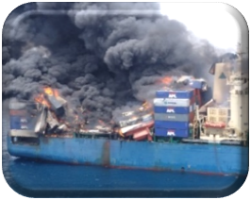
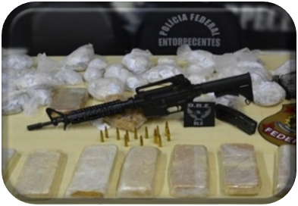
AMEAÇAS
AMEAÇAS
CIBERNÉTICAS
PANDEMIA
QUESTÕES
AMBIENTAIS
PIRATARIA
PESCA ILEGAL
DESASTRES NATURAIS
Águas Jurisdicionais Brasileiras (AJB)
5.7 milhões de km² e 60 mil km de hidrovias
BIOPIRATARIA
DISPUTA POR RECURSOS NATURAIS
TERRORISMO
CRIME ORGANIZADO CONFLITOS URBANOS
7

Slide 8
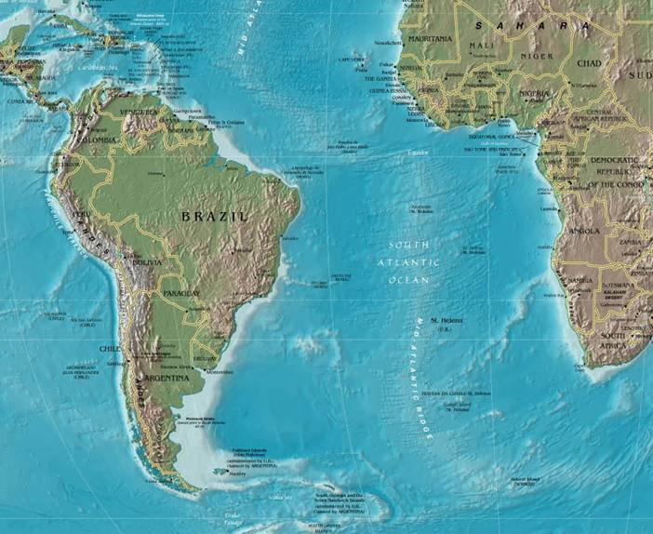





PRESENÇA DE POTÊNCIAS EXTRA-REGIONAIS
8

Slide 9
ATUAÇÃO DA MARINHA DO BRASIL
DEFESA NAVAL
SEGURANÇA MARÍTIMA
DIPLOMACIA NAVAL
APOIO ÀS AÇÕES DO ESTADO
PREPARO & EMPREGO
CAMPOS DE ATUAÇÃO DO PODER NAVAL
CAMPOS DE ATUAÇÃO DO PODER NAVAL
9

Slide 10

PREPARO & EMPREGO
CAMPOS DE ATUAÇÃO DO PODER NAVAL
10

Slide 11
ATUAÇÃO DA MARINHA DO BRASIL
DEFESA NAVAL
SEGURANÇA MARÍTIMA
DIPLOMACIA NAVAL
APOIO ÀS AÇÕES DO ESTADO
PREPARO & EMPREGO
CAMPOS DE ATUAÇÃO DO PODER NAVAL
CAMPOS DE ATUAÇÃO DO PODER NAVAL
11

Slide 12

SISTEMA DE GERENCIAMENTO DA AMAZÔNIA AZUL
Centro Integrado de Comando e Controle
MONITORAMENTO
PROTEÇÃO
PRONTIDÃO OPERACIONAL
12

Slide 13
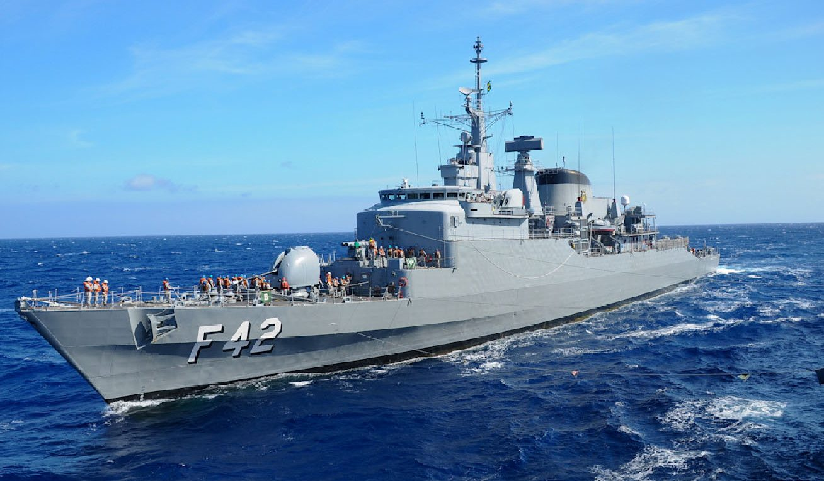
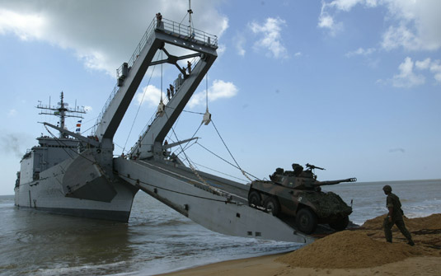
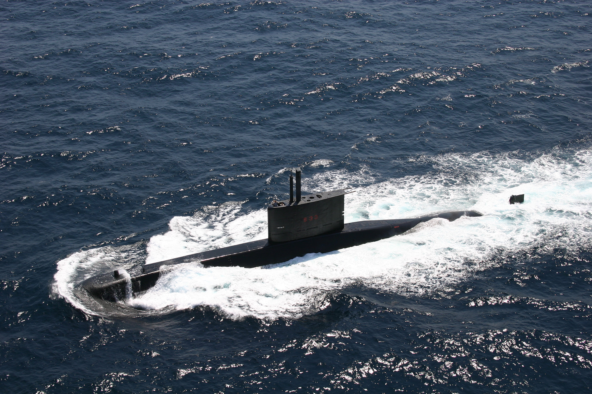
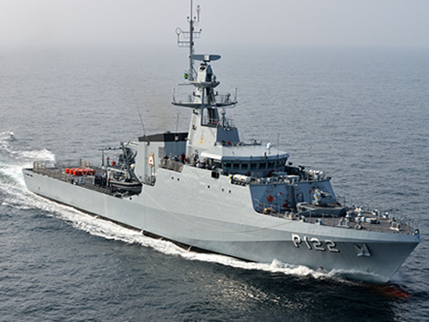
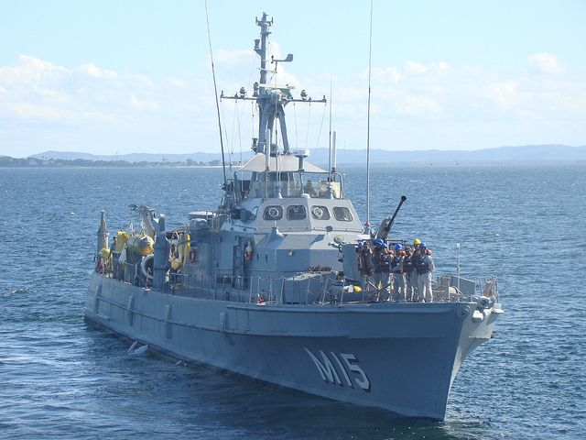
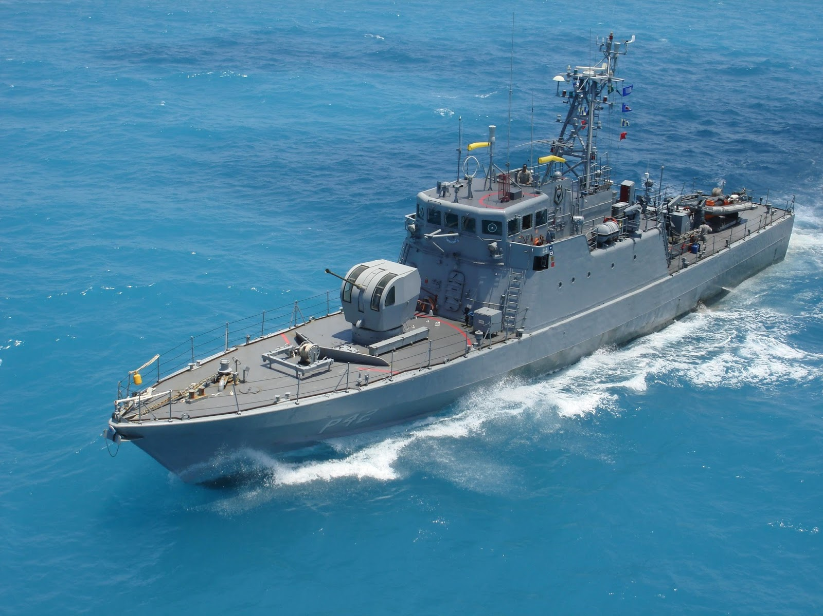
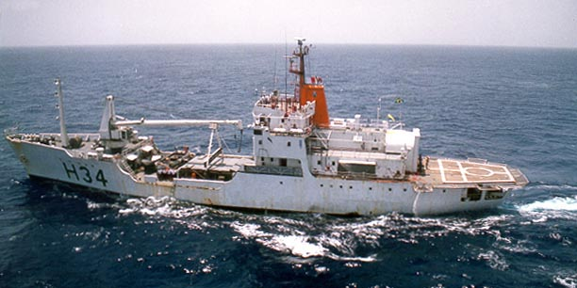
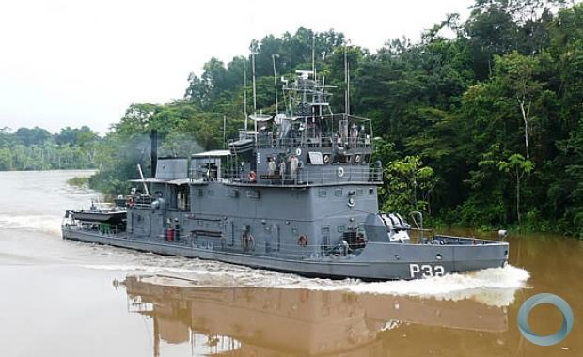
SITUAÇÃO DOS MEIOS OPERATIVOS
QUANTIDADE versus TEMPO MÉDIO EM OPERAÇÃO
40%
previsão de baixa até 2028
8 Escoltas - 39a
4 Apoio - 41a
6 Submarinos - 22a
3 NPaOc - 12a
3 Varredores - 51a
24 NPa - 32a
21 Hidrográficos - 29a
5 NPaFlu - 48a
13
Notes:
Esquadra e Força de Fuzileiros da Esquadra:
Os meios da Esquadra constituem o núcleo do Poder Naval brasileiro, que contribuem para a dissuasão.
A idade média dos meios navais da Esquadra é elevada e excede a vida últil média de navios desse tipo similares operados por outras Marinhas. A falta de renovação, seja pela construção/obtenção ou por meio de compras de oportunidade, tem levado a Marinha a postergar o descomissionamento dos seus meios, com o consequente aumento dos custos de manutenção e problemas de descontinuidade de equipamentos, sistemas e armamentos.
Cabe destacar a situação dos navios Escoltas, que possuem maior valor de combate. Atualmente, a Marinha possui apenas 8 unidades, claramente abaixo das necessidades de um País do porte do Brasil. Com exceção da Corveta Barroso, comissionada em 2008, os demais são muito antigos, a maioria comissionados no final da década de 1970 (Fragatas Classe “Niterói” e “Greenhalgh”). Esses navios serão substituídos pelas Fragatas Classe “Tamandaré”, que se encontram em construção (4 navios).
Distritais e Hidrografia/Navegação:
Quanto aos navios distritais, de menor complexidade que os meios da Esquadra e geralmente voltados a tarefas subsidiárias, como Patrulha e Socorro/Salvamento, a situação é igualmente desfavorável. A principal Classe de Navios-Patrulha (Grajaú, com 12 unidades), teve seus navios comissionados entre 1993 e 1999. Há, ainda, navios de origem inglesa (Classe “Bracuí”, com 4 unidades) comissionados nos anos 1980.
A MB incorporou no ano passado a 3ª unidade da Classe “Macaé” e o AMRJ trabalha na construção do Navio-Patrulha “Mangaratiba”, com entrega prevista para 2025.
Os Navios-Varredores da Classe “Aratu” (atualmente somente 3 unidades, de um total de 6) são obsoletos no contexto da Guerra de Minas e não possuem previsão de substituição.
Já os Navios-Patrulha Fluvial possuem durabilidade média maior que os demais Navios-Patrulha, pois o ambiente operacional (rios da região amazônica) acarreta menor desgaste. Entretanto, o longo tempo de operação (mais de 45 anos) vêm acarretando restrições à sua operação.
Obtenção da capacidade Operacional Plena

Slide 14

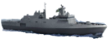

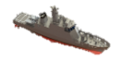

PROGRAMAS ESTRATÉGICOS - ENTREGAS
INVESTIMENTOS | 2023 | 2024 | 2025 | 2027 | 2028 | 2029
PROSUB | “Humaitá” | “Tonelero” | “Angustura”
PFCT |  |  | “Tamandaré” | “Jeronymo de Albuquerque” | “Cunha Moreira” | “Mariz e Barros”
DEMAIS PROJETOS |  |  | “Alte. Saldanha” | “Mangaratiba”
MANSUP
14

Slide 15
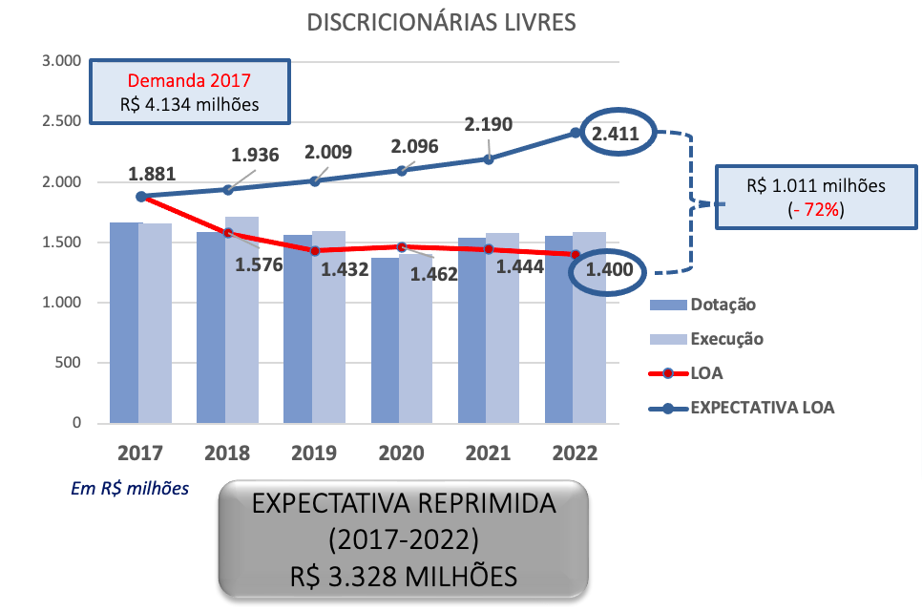
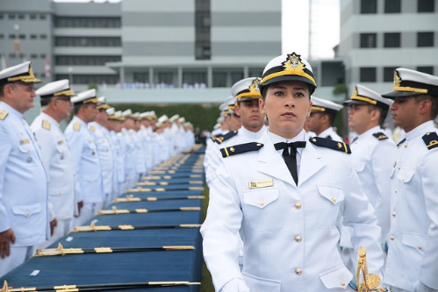
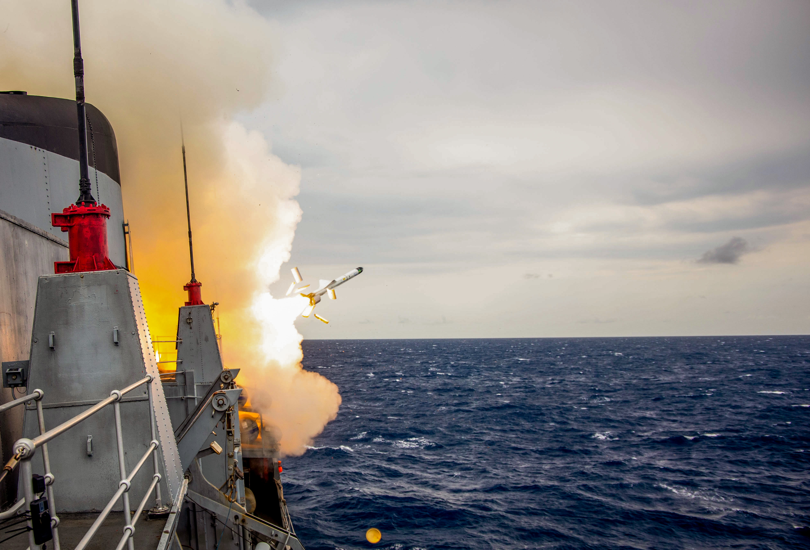
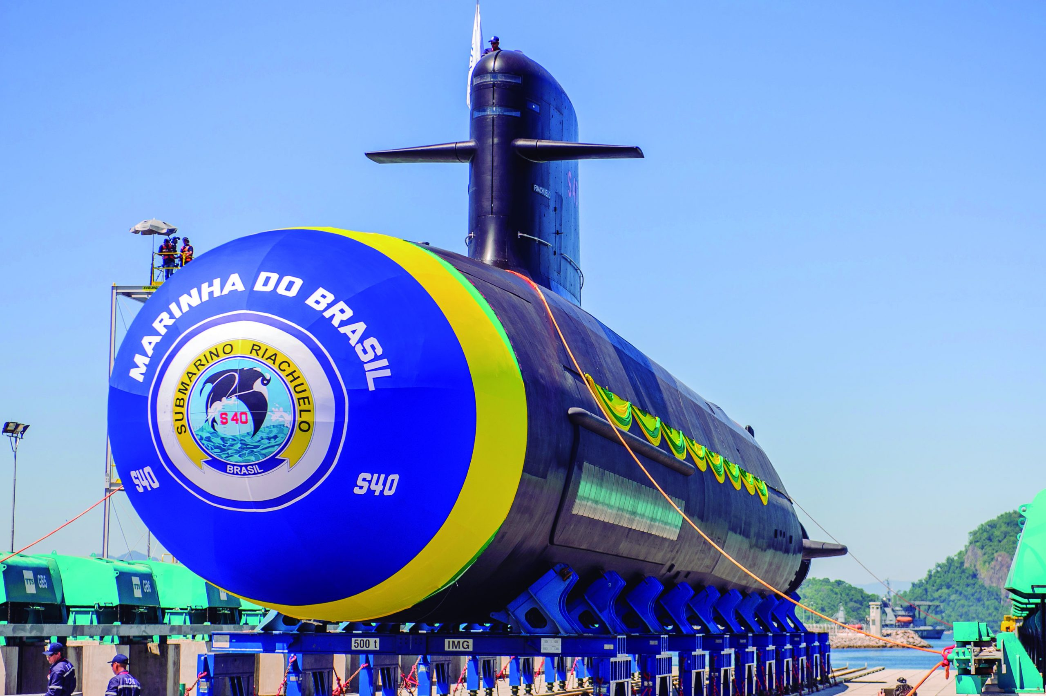
PANORAMA ORÇAMENTÁRIO – DOTAÇÃO 2022
DESPESAS OBRIGATÓRIAS
DESPESAS DISCRICIONÁRIAS LIVRES
PROSUB / PNM
15
Notes:
15
15
15

Slide 16
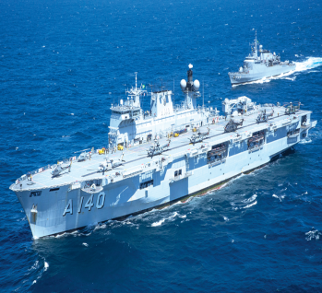
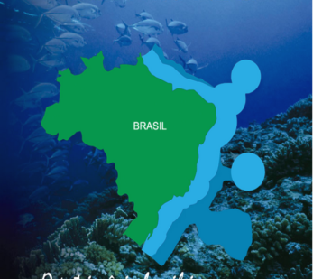
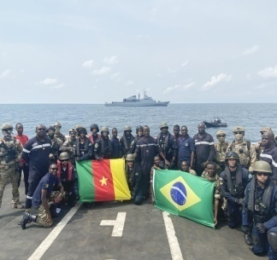
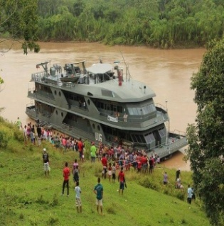

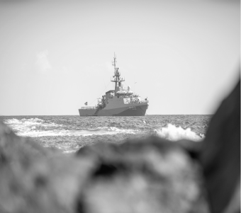
IMPACTOS NA PRONTIDÃO OPERACIONAL DA FORÇA NAVAL
DEFESA NAVAL (comprometimento)
Da prontidão para empregar o Poder Naval para a Defesa da Pátria
SEGURANÇA MARÍTIMA (redução de atividades)
Fiscalização Tráfego Aquaviário
Levantamento Hidrográfico
Ações de presença em AJB (Proteção de Infraestruturas Críticas)
COMBUSTÍVEIS
MANUTENÇÃO
MUNIÇÃO
DIPLOMACIA NAVAL (dificuldade para atender)
Compromissos internacionais
Promover e/ou participar de iniciativas de cooperação
APOIO AÇÕES DO ESTADO (dificuldade para atender)
Assistência Hospitalar em comunidades ribeirinhas
Apoio a outros Órgãos (crime transfronteiriço e ambiental)
Calamidades Públicas e Desastres Naturais
16

Slide 17
AMBIENTE OPERACIONAL
17
Notes:
Foz do Rio Amazonas
Golfo da Guinea
Area do pre sal (Santos e campos)
Antártica

Slide 18
QUADRO DIAGNÓSTICO DE INVESTIMENTOS EM DEFESA
2% PIB
Em bilhões de dólares
Fonte: SIPRI (Stockholm International Peace Research Institute), ano base 2022
18

Slide 19
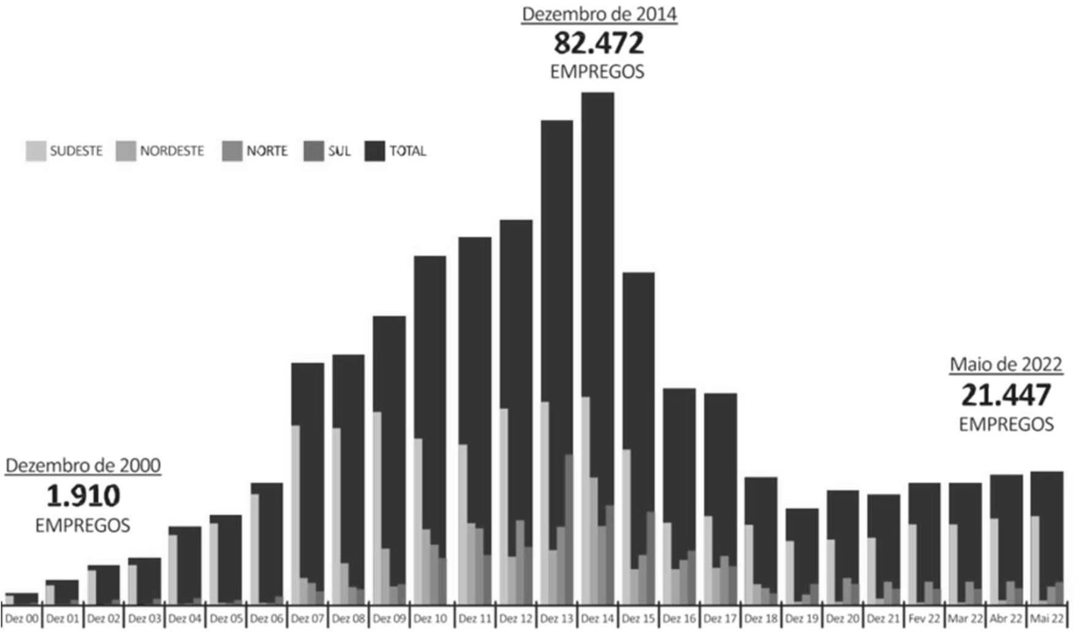
CONSTRUÇÃO NAVAL BRASILEIRA - PERDAS
60.000
empregos diretos
180.000
empregos indiretos
240.000
famílias afetadas
R$ 16 bi
salários
R$ 12 bi
impostos
19
Notes:
19

Slide 20

NOVO ARCABOUÇO FISCAL
  PROPOSTA MB: PROGRAMAÇÃO INTEGRAL DAS RECEITAS
RECURSOS VINCULADOS AO FUNDO NAVAL
RECURSOS VINCULADOS AO FDEPM
R$ 7,2 bilhões
RECEITAS PROVENIENTES DE ROYALTIES DO PETRÓLEO
20

Slide 21
PROGRAMAS ESTRATÉGICOS
PROGRAMAS | DURAÇÃO | DESEMBOLSO (até 2022) | EMPREGOS (diretos e indiretos) | TRIBUTOS (até 2022) | ICN | ENTREGAS
PROSUB/PNM | Entrega do SCPN | R$ 26,7 bi / R$ 47,8 bi | 60.000 | R$ 1,6 bi | 95% | 4 S-BR 1 SCPN
PFCT | 2029 (Entrega da 4ª Fragata) | R$ 3,5 bi / R$ 12,2 bi | 8.000 | R$ 116 mi | 38% | 4 FCT
PRONAPA (NPA-500t + NCMM) | 2035 | R$ 182,1 mi / R$ 5,1 bi | 11.400 | R$ 6,1 mi | 75% | 13 NPa 6 NCMM
MANSUP | 2026 | R$ 463,2 mi / R$ 731,1 mi | 600 | R$ 15,4 mi | 75% | 10 mísseis-piloto
SisGAAz | 2026 | R$ 46,5 mi / R$ 4 bi | 500 | R$ 1,5 mi | 60% | Projeto em 4 fases modulares (atenderá AJB e área SAR)
MODERNIZAÇÃO DO PODER NAVAL
E
OBTENÇÃO DA CAPACIDADE OPERACIONAL PLENA
21
Notes:
Reaparelhamento da Força – Construção do Núcleo do Poder Naval
SCP
Modernizaçao do poder nacal
E obtenção da capacidade operacional plena

Slide 22
CONCLUSÃO
“As disputas entre os Estados e demais atores do Sistema Internacional decorrem de conflitos de interesses (alimentos e energia) e o crescente significado econômico do mar (prosperidade) para o Brasil implica, necessariamente, o reconhecimento de que nele existem problemas afetos à Soberania.”
“Esquadras não se improvisam (...) uma esquadra moderna leva mais de dez anos para ser projetada e construída, quando se tem os recursos materiais, financeiros e a tecnologia necessária.”
Rui Barbosa, 1896.
“Si vis pacem, para bellum”
Vegécio, IV dC.
“Se queres a paz, prepare-se para a guerra.”
22

Slide 23
MARINHA DO BRASIL
Apresentação para a Comissão de Relações Exteriores e Defesa Nacional
do Senado Federal
MARCOS SAMPAIO OLSEN
Almirante de Esquadra
Comandante da Marinha
Brasília/DF, 04 de maio de 2023
Notes:
Boas vindas e agradecimento

